Slide 1

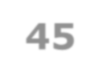
Aula 02
Hardware e Software

Slide 2

Nessa aula você verá...
→ Hardware x Software
→ Componentes e Periféricos
→ Programas
→ Sistema Operacional
→ Segurança da Informação

Slide 3

Hardware x Software

Slide 4

Hardware
→ Conjunto de todos os componentes físicos que formam o computador
→ Parte integrante de todas as etapas de funcionamento
→ Entrada e saída de dados, processamento e armazenamento

Slide 5



Unidades de Entrada e Saída
→ E/S ou I/O (Input/Output)
→ Também conhecidos como periféricos
→ Dispositivos físicos que permitem a comunicação entre computador e usuário
→ Recepção e exibição de dados

Slide 6


Tipos de Periféricos
→ Classificados de acordo com a função desempenhada
De entrada
De saída
De entrada e saída
De armazenamento

Slide 7


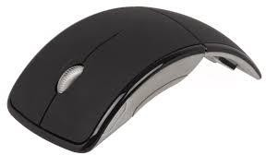
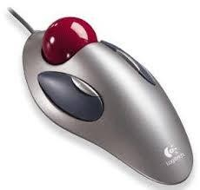
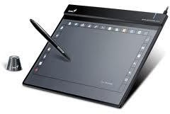

Unidades de Entrada de Dados
→ Mouse
→ Trackball
→ Mesa digitalizadora

Slide 8
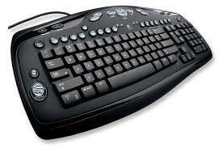
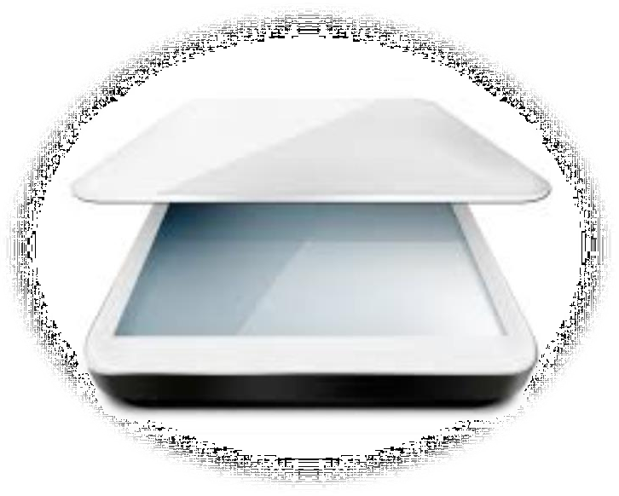

Unidades de Entrada de Dados
→ Teclado
→ Scanner

Slide 9

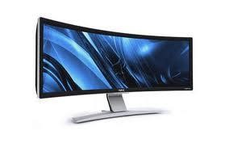
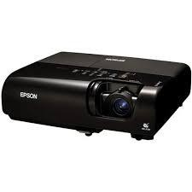
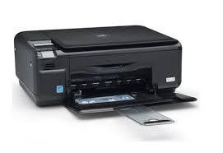
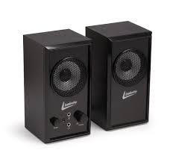

Unidades de Saída de Dados
→ Monitor
→ Projetor de Vídeo (Data Show)
→ Impressora
→ Caixas de Som

Slide 10
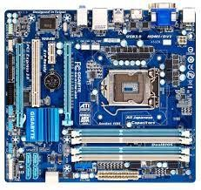
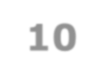
Placa mãe
→ Interliga os componentes do computador

Slide 11


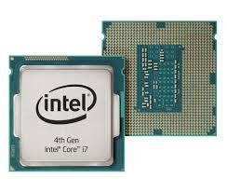
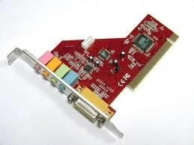
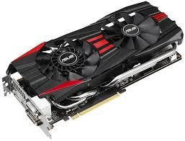
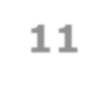
Unidade Central de Processamento
→ Processador
→ Placa de Áudio
→ Placa de vídeo

Slide 12


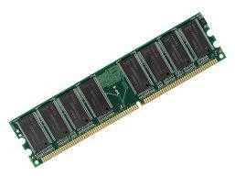
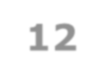
Unidades de Armazenamento
→ Vários tipos de memória
→ Permanentes ou temporárias
→ Memória RAM (Random Access Memory)

Slide 13
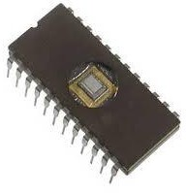
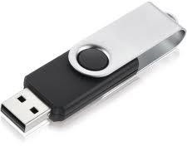
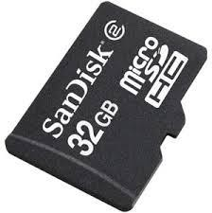
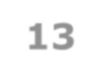
Unidades de Armazenamento
→ Memória ROM (Read Only Memory)
→ Memória Flash

Slide 14
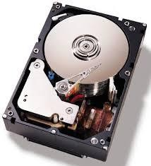
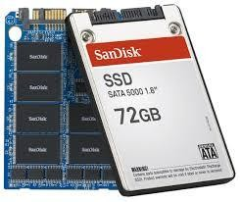
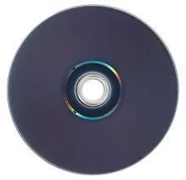
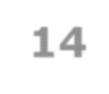
Unidades de Armazenamento
→ Disco Rígido (HD)
→ Unidade de Estado Sólido (SSD)
→ Mídia Óptica (CD, DVD, Blu-ray)

Slide 15
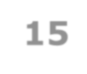
Hierarquia de Memória
→ Definida por 3 aspectos:
Tempo de acesso ( menor tempo )
Registrador < Cache < RAM < Memória
Secundária
Capacidade ( menor capacidade )
Registrador < Cache < RAM < Memória
Secundária
Custo ( menor custo )
Memória Secundária < RAM < Cache <
Registrador

Slide 16

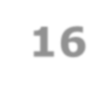
Registrador
→ Interno ao processador
→ Mais rápida de todas as memórias
→ Menor capacidade
→ Maior custo

Slide 17

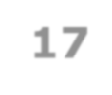
Cache
→ Interno ao processador
→ Segunda mais rápida
→ Capacidade maior que de um registrador, mas pequena ainda assim
→ Custo elevado

Slide 18

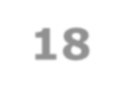
Memória Principal (RAM)
→ Inserida na placa-mãe
→ Velocidade é dada pelo barramento, por isso é mais lenta
→ Capacidade de armazenamento mediana
→ Custo médio

Slide 19
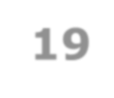
Memória Secundária
→ HD, SSD, Flash, CD, DVD, Blu-ray
→ Mais lenta entre todas as memórias
→ Maior capacidade de armazenamento
→ Custo baixo

Slide 20


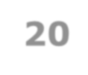
Pirâmide
Regis-
trador
Cache
Memória Primária
Memória Secundária
Custo / Tempo de Acesso
Armazenamento

Slide 21

Software

Slide 22

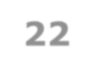
Software
→ Parte lógica, abstrata
→ Programas do computador
→ Conjunto ordenado de instruções expresso em uma linguagem especial reconhecida pela máquina

Slide 23

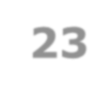
Linguagem de Programação
→ Linguagem específica e não-ambígua
→ Utilizada para desenvolvimento de aplicativos e softwares em geral
→ C, C++, C#, Java, PHP, Javascript, Ruby, Python, HTML, Lua, etc.

Slide 24

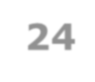
Sistema Operacional (SO)
→ “One program to rule them all”
→ Conjunto de programas que gerenciam todas as operações de funcionamento do computador
→ Interface do homem com a máquina

Slide 25

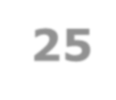
Sistema Operacional
→ Pode ter uso geral ou específico
Redes
Dispositivo móvel
Sistemas embarcados
→ SO’s populares
Windows
Linux
Mac OS

Slide 26


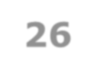
Software Aplicativo
→ Programa que realiza tarefas específicas
Edição de texto
Edição de fotos
Desenho
Edição de vídeo
Jogo
Player de música ou vídeo
Etc...

Slide 27

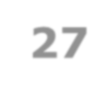
Utilitário
→ Aplicativo cuja finalidade é auxiliar no desempenho e manutenção do sistema
Antivírus
Desfragmentador de disco
Restaurador de sistema
Assistente de Backup

Slide 28

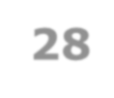
Drive x Driver
→ Drive: unidade, dispositivo físico, geralmente associado a armazenamento
Drive de Disquete
Drive de CD/DVD
Hard Drive (HD) / Pendrive
→ Driver: programa que controla periféricos em geral

Slide 29

Boot

Slide 30


Processo de Inicialização
→ Mais conhecido como Boot
→ BIOS (Basic Input/Output System)
→ Verificação dos componentes básicos
→ Placa-mãe, processador, memória, placa de vídeo, HD, teclado e mouse

Slide 31

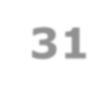
Partições
→ O HD pode conter múltiplas partições
→ Diferentes sistemas operacionais
→ No programa da BIOS você pode selecionar o dispositivo principal para o boot
→ Gerenciador de boot auxilia na escolha do sistema operacional a ser carregado

Slide 32


Segurança da Informação

Slide 33

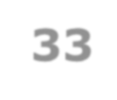
Segurança da Informação
→ Proteção de dados
→ Características básicas:
Confidencialidade: acesso apenas por pessoas autorizadas
Integridade: é proibida a alteração sem autorização
Disponibilidade: o acesso deve ser sempre garantido

Slide 34


Ameaças
→ Vírus
Programa malicioso
Faz cópias de si mesmo e tenta se proliferar por outras máquinas
Contaminação geralmente por anexos de e-mail ou por dispositivos de armazenamento
Sistema operacional desatualizado ou ausência de antivírus podem facilitar a contaminação

Slide 35
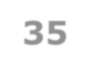
Ameaças
→ Worm (verme)
Programa auto-replicante
Podem realizar ações maliciosas
Não precisa de um programa hospedeiro
Deletar arquivos
Enviar e-mails para se propagar
Abrir brechas, aumentando a vulnerabilidade do sistema

Slide 36
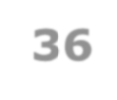
Ameaças
→ Cavalo de Tróia
Permite acesso e controle externo à máquina
Geralmente não causam danos aos programas, muito pelo contrário
Podem vir disfarçados de funcionalidades
Portas de acesso

Slide 37
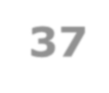
Ameaças
→ Spyware
Programa espião
Recolhe informações do usuário e transmite pela internet, sem seu conhecimento ou autorização
Spywares podem ser elaborados por empresas que desejam monitorar hábitos dos seus usuários

Slide 38

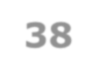
Precauções
→ Antivírus
→ Antispyware
→ Firewall
→ Nada substitui o olhar atento

Slide 39


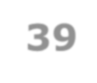
Pirataria
→ Cópia ilegal e compartilhamento de programas ou arquivos
→ Falsificação e distribuição de software ilegítimo

Slide 40
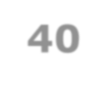
Hacker x Cracker
→ Já ouviu falar em cracker?
→ Qual a diferença entre esses dois termos?

Slide 41


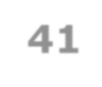
Hacker
→ Pessoa com grandes habilidades em computação
→ Desenvolvem novas funcionalidades ou adaptam antigas
→ Não invadem nada ilegalmente ou causam danos
→ Encontram falhas em sistemas e avisam as empresas responsáveis

Slide 42

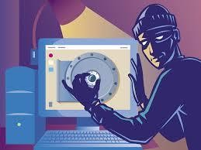
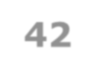
Cracker
→ Pessoa que pratica quebra de um sistema de segurança
→ Age de forma ilegal, sem ética
→ Termo criado para evitar o uso depreciativo do termo hacker

Slide 43


Engenharia Social
→ É termo utilizado para descrever um método de ataque, onde alguém faz uso da persuasão, muitas vezes abusando da ingenuidade ou confiança das pessoa.
→ Tem o objetivo de obter informações que podem ser utilizadas para ter acesso não autorizado a computadores ou informações.
→ Kevin Mitnick, um mestre na Engenharia Social, podemos dizer que ele é um dos hackers mais famosos do mundo

